Slide 1

第一单元
生产资料所有制与经济体制
第一课
我国的生产资料所有制

Slide 2
本课地位与课标要求
本课是全书的起始，讲述我国的一项基本经济制度：生产资料所有制。这既是中国特色社会主义制度的重要支柱，也是后续社会主义市场经济体制的一个基本特征、我国分配制度的一个决定性因素。学习本课，有利于坚定中国特色社会主义制度自信。

Slide 3
本课地位与课标要求
[课标要求] ①理解公有制为主体、多种所有制经济共同发展，按劳分配为主体、多种分配方式并存，社会主义市场经济体制等社会主义基本经济制度，既体现了社会主义制度优越性，又同我国社会主义初级阶段社会生产力发展水平相适应，是党和人民的伟大创造。 ②了解各种所有制经济的地位与作用，阐释公有制经济与非公有制经济相互促进、共同发展，明确坚持毫不动摇巩固和发展公有制经济，毫不动摇鼓励、支持、引导非公有制经济发展

Slide 4
本课内容与知识逻辑
本课在阐述物质资料生产、生产资料所有制、我国在社会主义初级阶段生产资料所有制状况的基础上，说明我国坚持“两个毫不动摇”的内涵和基本要求。教材从物质资料生产的要素引出生产资料所有制，从生产资料所有制的内容引出我国社会主义初级阶段生产资料所有制状况及制度选择。 [知识逻辑] 由认识生产资料所有制到坚持完善这一生产资料所有制，体现了从理论到实践、从思想到行动的逻辑关系，有助于学生深入理解和认同我国的生产资料所有制，进而坚定中国特色社会主义制度自信

Slide 5
第一框 公有制为主体 多种所有制经济共同发展
目录
目录
01
目题逐解(一)——公有制主体地位及其体现
02
目题逐解(二)——多种所有制经济共同发展

Slide 6
目题逐解(一)——公有制主体地位及其体现
主干知识的理解、识记
1．社会主义基本经济制度
地位 | 实行什么样的经济制度，与一个国家的性质和发展方向、人民的命运密切相关
内容 | 为主体、多种所有制经济共同发展， 为主体、多种分配方式并存，社会主义市场经济体制等
优越性 | 既体现了社会主义制度优越性，又同我国社会主义初级阶段社会生产力发展水平相适应
公有制
按劳分配

Slide 7
2．生产资料所有制
(1)物质资料生产
原因 | 人类要生存和发展，就要满足衣食住行等基本生活需要，就必须进行物质资料生产
要素 | 物质资料生产离不开人的劳动和生产资料。 是物质财富的源泉，也是价值的唯一源泉；生产资料是创造物质财富和价值的条件
劳动

Slide 8
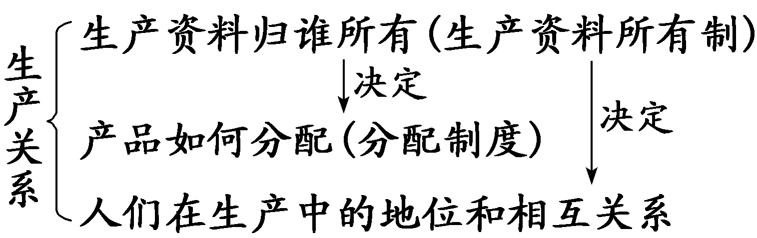
(2)生产资料所有制
微点拨：图示生产资料所有制与经济制度
地位 | 生产资料所有制在生产关系中起着 作用，是生产关系的核心，是经济制度的基础
作用 | 不同社会的生产资料所有制不同，同一社会可以有不同形式的生产资料所有制，其中，占 地位的生产资料所有制决定着一个社会的基本性质和发展方向
决定性
支配

Slide 9
(3)我国在社会主义初级阶段的生产资料所有制
内容 | 我国在社会主义初级阶段坚持 为主体、多种所有制经济共同发展
地位 | 是中国特色社会主义制度的重要 ，体现了中国特色社会主义制度的优越性
要求 | 中国特色社会主义进入新时代，我国经济发展也进入了新时代，必须以习近平经济思想为科学指引，在坚持社会主义各项 的基础上，推动经济高质量发展
公有制
支柱
基本经济制度

Slide 10
3．生产资料公有制
微点拨：混合所有制作为一种所有制形态，既有公有制成分，又有非公有制成分。
地位 | 以公有制为 是社会主义初级阶段经济制度的根本特征
内容 | 公有制经济包括国有经济、集体经济以及混合所有制经济中的 和集体成分
作用 | 为国家建设、国防安全、 作出了突出贡献，是社会主义经济制度的基础
主体
国有成分
人民生活改善

Slide 11
4．坚持公有制主体地位
(1)原因
①以公有制为主体是社会主义初级阶段经济制度的 ，公有制经济是社会主义经济制度的基础。
②以公有制为主体是促进 的根本要求。
③以公有制为主体是实现 的基本前提。
(2)公有制主体地位的体现
①公有资产在社会 中占优势——要有量的优势。
根本特征
生产力发展
共同富裕
总资产

Slide 12
②国有经济控制国民经济命脉，对经济发展起 作用——更要注重质的提高。
主导
国有经济 | 国有经济起主导作用，主要体现在______ 上 | 对关系国民经济命脉的重要行业和关键领域，国有经济必须占支配地位
 |  | 在其他领域，可以通过资产重组和结构调整，以加强重点，提高国有资产的整体质量
国有企业 | 国有企业是国有经济最主要的实现形式 | 是中国特色社会主义的重要物质基础和 ，是推进国家现代化、保障人民共同利益的重要力量，是我们党执政兴国的重要支柱和依靠力量
控制力
政治基础

Slide 13
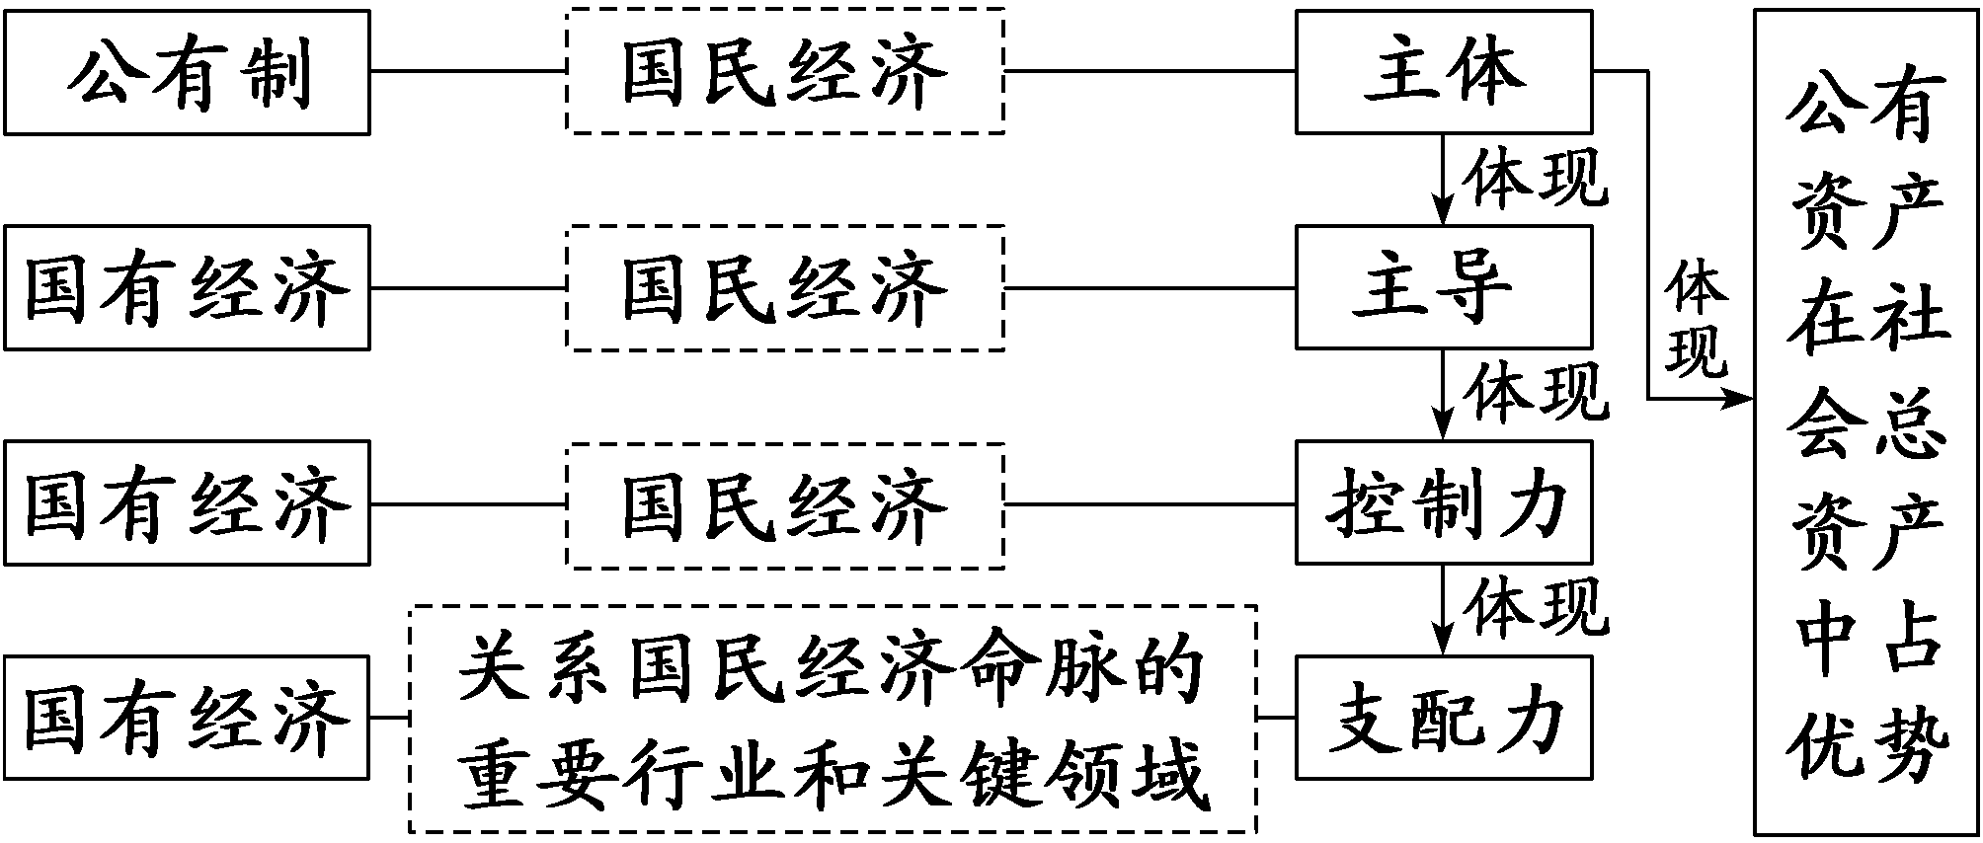
微点拨：图示法展示主体、主导和控制力之间的联系

Slide 14
重难问题的探究、释解
[议题材料]
中国航天科工 创造美好生活
探索浩瀚宇宙，发展航天事业，建设航天强国，是我们不懈追求的航天梦。中国航天科工集团有限公司(简称中国航天科工)是一家战略性、高科技、创新型中央骨干企业。在抗击疫情中，中国航天科工快速组织生产了10余套“移动医院”和负压手术急救方舱交付一线；快速提升呼吸机产能，月产能从不足500台到实现1万台，为疫情防控提

Slide 15
供有力支撑；研制“非接触、全覆盖、通过快”的毫米波人体安检仪，在机场防疫一线发挥了重要作用。在粮食领域，中国航天科工承担20余项国家科研专项并获多项科技奖项，支撑“科技兴粮”十余年。在电子政务领域，中国航天科工打造多个省份政务一体化平台和政务综合自助大厅，打通政务服务“最后一公里”，让数据多跑路，群众少跑腿。中国航天科工充分发挥航天高科技优势，在民生、教育、医疗、乡村振兴等领域研制开发更多航天高科技产品，用航天高科技产品创造美好生活，让全国人民共享航天发展成果。

Slide 16
[问题探究] 结合材料，运用相关知识，谈谈对国有企业的理解。
提示：①国有经济在国民经济中起主导作用，国有企业是国有经济最主要的实现形式。中国航天科工集团有限公司是一家战略性、高科技、创新型中央骨干企业，为疫情防控提供了有力支撑。②国有企业是中国特色社会主义的重要物质基础和政治基础，是推进国家现代化、保障人民共同利益的重要力量。在粮食领域，中国航天科工支撑“科技兴粮”十余年；在电子政务领域，打通政务服务“最后一公里”，让数据多跑路，群众少跑腿。③国有企业是党执政兴国的重要支柱和依靠力量。中国航天科工充分发挥航天高科技优势，在民生、教育、医疗、乡村振兴等领域研制开发更多航天高科技产品，用航天高科技产品创造美好生活，让全国人民共享航天发展成果。

Slide 17
|升维理性认识|
1．坚持公有制主体地位的原因
地位 | 以公有制为主体是社会主义初级阶段经济制度的根本特征
 | 公有制经济为国家建设、国防安全、人民生活改善作出了突出贡献，是社会主义经济制度的基础
作用 | 生产力发展 | 以公有制为主体是促进生产力发展的根本要求 | 生产资料公有制适应社会化大生产要求，是社会主义国家对社会生产和经济发展进行宏观调控的制度基础，有利于推动经济高质量发展

Slide 18
续表
作用 | 分配 | 以公有制为主体是实现共同富裕的基本前提 | 生产决定分配，不同的生产资料所有制决定不同的分配制度。生产资料公有制决定了社会主义国家必须采取按劳分配制度，体现了人们在生产资料占有上的平等关系，能防止两极分化，有利于人民共享发展成果，实现共同富裕

Slide 19
2.比较公有制的主体地位和国有经济的主导作用
 |  | 公有制的主体地位 | 国有经济的主导作用
区 别 | 侧重 | 公有制经济在所有制结构中的地位和作用 | 国有经济在国民经济中所处的地位和对国民经济性质和发展方向所起的作用

Slide 20
续表
区 别 | 表现 | ①公有资产在社会总资产中占优势。 ②国有经济控制国民经济命脉，对经济发展起主导作用 | 主要体现在控制力上。①对关系国民经济命脉的重要行业和关键领域，国有经济必须占支配地位。②在其他领域，可以通过资产重组和结构调整，以加强重点，提高国有资产的整体质量 | 国有企业是国有经济最主要的实现形式，是中国特色社会主义的重要物质基础和政治基础，是推进国家现代化、保障人民共同利益的重要力量，是我们党执政兴国的重要支柱和依靠力量

Slide 21
续表
联系 | ①坚持公有制的主体地位要充分发挥国有经济的主导作用。②坚持公有制的主体地位和国有经济的主导作用，都不仅要有量的优势，更要有质的提高

Slide 22
回眸析材料：材料中“中国航天科工”属中央骨干企业，是国有经济最主要的实现形式，研制开发更多航天高科技产品，用航天高科技产品创造美好生活，让全国人民共享航天发展成果，这是国有企业地位的体现，彰显了国有经济的主导作用和控制力。

Slide 23
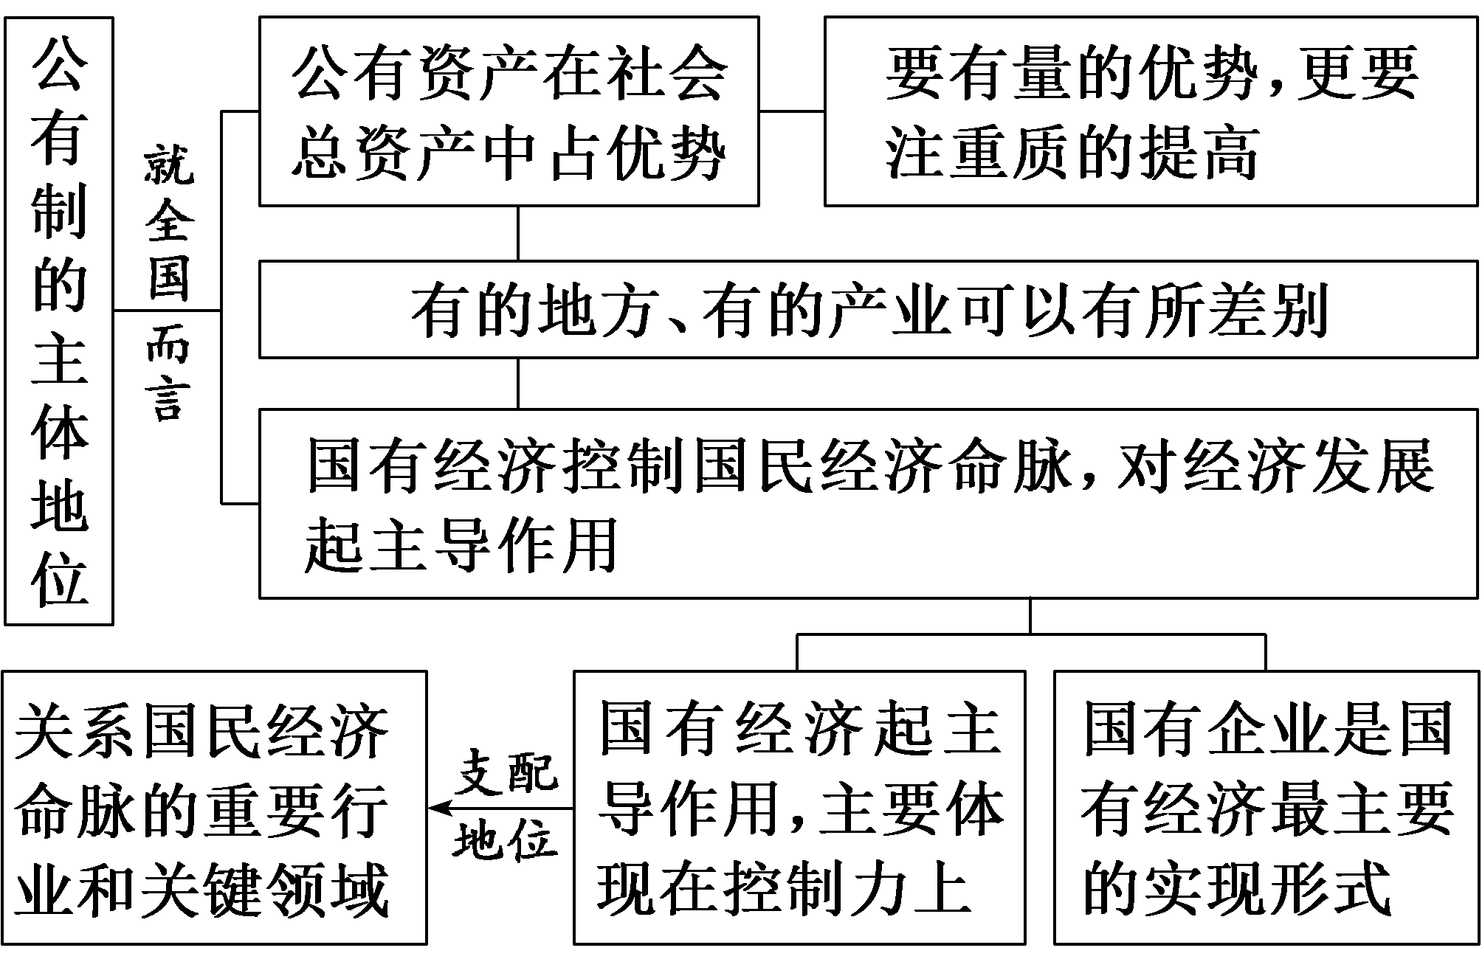
3．图示理解公有制主体地位的主要体现

Slide 24
基础小题的训练、评价
一、澄清微点的判断题
(1)生产资料所有制决定着一个社会的基本性质和发展方向。( )
提示：× 并不是所有的生产资料所有制都决定着一个社会的基本性质和发展方向，只有占支配地位的生产资料所有制决定着一个社会的基本性质和发展方向，该观点错误。
(2)生产资料公有制是中国特色社会主义制度的重要支柱。( )
提示：× 我国在社会主义初级阶段坚持公有制为主体、多种所有制经济共同发展，这是中国特色社会主义制度的重要支柱。

Slide 25
(3)公有制的主体地位主要体现在国有资产在社会总资产中占优势。( )
提示：× 公有制的主体地位主要体现在：公有资产在社会总资产中占优势；国有经济控制国民经济命脉，对经济发展起主导作用。
(4)股份制经济成为经济发展的主导力量，国有经济成为经济制度的基础。( )
提示：× 国有经济是我国国民经济的主导力量，公有制经济是社会主义经济制度的基础。

Slide 26
(5)公有制是中国特色社会主义的重要物质基础和政治基础，是我们党执政兴国的重要支柱和依靠力量。( )
提示：× 国有企业作为国有经济最主要的实现形式，是中国特色社会主义的重要物质基础和政治基础，是我们党执政兴国的重要支柱和依靠力量。

Slide 27
二、教材资料的发掘题
1．(教材P4“相关链接”改编题)邓小平指出：“一个公有制占主体，一个共同富裕，这是我们所必须坚持的社会主义的根本原则。”对两个根本原则的关系认识正确的有( )
①实现共同富裕为公有制奠定坚实的制度基础
②以公有制为主体是实现共同富裕的基本前提
③共同富裕决定了我们要坚持公有制为主体
④实现共同富裕才能真正体现公有制为主体
A．①② B．①③ C．②④ D．③④

Slide 28
答案：C
解析：公有制为实现共同富裕奠定坚实的制度基础，①错误。我们要坚持公有制为主体是由我国的生产力发展水平决定的，③错误。以公有制为主体是实现共同富裕的基本前提，实现共同富裕才能真正体现公有制为主体，②④正确。

Slide 29
2．(教材P5“探究与分享”改编题)2022年1—10月份，全国国有及国有控股企业营业总收入同比保持增长的趋势。其中，营业总收入为664 199.6亿元，同比增长8.9%；利润总额为36 196.9亿元，同比下降3.3%；应交税费为49 487.4亿元，同比增长11.1%。从中可以推断出( )
①国有企业是中国特色社会主义制度的重要支柱
②国有经济对国民经济的贡献在不断增强
③国有经济稳步增长，有利于增强公有制主体地位
④国有经济在国民经济中占支配地位
A．①③ B．①④ C．②③ D．②④

Slide 30
答案：C
解析：坚持公有制为主体、多种所有制经济共同发展，是中国特色社会主义制度的重要支柱，①错误。2022年1—10月份，全国国有及国有控股企业营业总收入同比保持增长，说明国有经济稳步增长，对国民经济的贡献在不断增强，有利于增强公有制主体地位，②③正确。国有经济对关系国民经济命脉的重要行业和关键领域占支配地位，④错误。

Slide 31
3．(教材P6“相关链接”改编题)国有经济在军工、电力电网、石油石化等七大行业保持“绝对控制力”，在基础性和支柱产业领域保持“较强控制力”。这主要说明了国有经济( )
A．居于主体地位
B．是同较高的生产力水平相适应的
C．在国民经济中起主导作用
D．要在社会总资产中占优势

Slide 32
答案：C
解析：材料体现国有经济控制国民经济命脉，对经济发展起主导作用，C正确；公有制居于主体地位，公有资产在社会总资产中占优势，A、D均排除；B与题意不符。

Slide 33
目题逐解(二)——多种所有制经济共同发展
主干知识的理解、识记
1．非公有制经济
组成 | 个体经济 | 指生产资料归劳动者 所有，并由劳动者个人支配和使用的一种非公有制经济形式
 | 私营经济 | 指企业资产属于 所有、存在雇佣劳动关系的一种非公有制经济形式
 | 外商投资经济 | 指外国投资者根据我国法律、法规在我国境内设立的_____ 以及中外共同设立企业的外商投资部分。港澳台地区在内地(大陆)的投资参照外商投资
 | 混合所有制经济中的非国有成分和非集体成分
个人
私人
独资
企业

Slide 34
续表
地位 | 社会主义 的重要组成部分
作用 | 非公有制经济不断发展壮大，成为稳定经济增长和 的重要力量、创业就业的主要领域、技术创新的重要主体、_____ 的重要来源，为我国社会主义市场经济发展、政府职能转变、农村富余劳动力转移、国际市场开拓等发挥了重要作用
市场经济
改善民生
国家
税收

Slide 35
微点拨：关于非公有制经济需要注意的几点
①个体经济与私营经济的主要区别在于是否存在雇佣关系。
②民营经济是指除了国有和国有控股企业、外商和港澳台商独资及其控股企业以外的多种所有制经济的统称，包括国有民营经济、个体经济、私营经济、混合所有民营经济、民营科技企业和农民专业合作社等类型。

Slide 36
③社会主义经济≠社会主义市场经济。前者是从生产资料所有制角度分析问题，指的是公有制经济；后者是从资源配置方式角度分析问题，指的是市场经济体制。
④公有制经济和非公有制经济在国民经济中地位不平等，在市场竞争中地位平等。

Slide 37
2．公有制经济与非公有制经济
(1)多种所有制经济共同发展
关系 | 公有制经济与非公有制经济相辅相成、相得益彰、共同发展，统一于 进程之中
要求 | 现阶段，我们不能实行单一公有制，更不能搞私有化
社会主义现代化建设

Slide 38
微点拨
现阶段，我国生产力水平具有多层次性、不平衡性，不适宜实行单一的公有制，更不能否认公有制经济的主体地位，甚至搞私有化，否则就背离了我国的社会主义国家性质。
(2)多种所有制经济共同发展的意义：有利于发挥各种所有制的长处，调动不同 的积极性和创造性，有效利用各方面的资源，取长补短，激发社会主义市场经济的活力，推动经济高质量发展。
经济主体

Slide 39
重难问题的探究、释解
[议题材料]
地位举足轻重 民营不能“离场”
我国民营经济只能壮大，不能弱化，不仅不能“离场”，而且要走向更加广阔的舞台。
改革开放以来，我国民营经济经历了从小到大、从弱到强的发展过程。据统计，截至2022年9月，民营经济市场主体超过1.57亿，其中私营企业4 740.8万户、个体工商户1.1亿户。2022年上半年，民营企业进出口9.82万亿元，占进出口总额的比重为49.6%。与此同时，民营企业对“一带一路”沿线国家市场拓展取得了长足进展，成为“走出去”的生力军。

Slide 40
当前，我国民营经济在经济社会发展中的地位举足轻重，具有“五六七八九”的特征，即税收贡献超过50%，国民生产总值占比超过60%，技术创新和新产品研发占比超过70%，城镇就业超过80%，企业数量占比超过90%。
[问题探究] 结合材料并运用“我国的生产资料所有制”的相关知识，阐释我国民营经济只能壮大、不能“离场”，还要走向更加广阔的舞台的原因。

Slide 41
提示：①我国坚持公有制为主体、多种所有制经济共同发展。我国非公有制经济是推动经济社会发展的重要力量。②民营经济属于非公有制经济，是我国社会主义市场经济的重要组成部分。民营经济作为非公有制经济，在稳定经济增长、促进创新、增加就业、改善民生等方面发挥了重要作用，为我国社会主义市场经济发展和国际市场开拓发挥了重要作用。 ③鼓励民营经济发展有利于调动企业积极性和创造性，激发社会主义市场经济活力，推动经济高质量发展，所以民营经济只能壮大、不能“离场”，还要走向更加广阔的舞台。

Slide 42
|升维理性认识|
全面把握公有制经济和非公有制经济
 | 公有制经济 | 非公有制经济
性质 | 社会主义性质 | 非社会主义性质
内容 | 国有经济、集体经济以及混合所有制经济中的国有成分和集体成分 | 个体经济、私营经济、港澳台投资经济、外商投资经济以及混合所有制经济中的非国有成分和非集体成分
地位 | 是社会主义经济制度的基础，在国民经济中占主体地位 | 是社会主义市场经济的重要组成部分，是我国经济社会发展的重要基础

Slide 43
续表
作用 | 公有制经济为国家建设、国防安全、人民生活改善作出了突出贡献，是社会主义经济制度的基础。我国经济社会发展取得的辉煌成就，离不开公有制经济 | 是稳定经济增长和改善民生的重要力量、创业就业的主要领域、技术创新的重要主体、国家税收的重要来源，为我国社会主义市场经济发展、政府职能转变、农村富余劳动力转移、国际市场开拓等发挥了重要作用

Slide 44
续表
联系 | ①公有制经济和非公有制经济都是社会主义市场经济的重要组成部分，都是我国经济社会发展的重要基础。在社会主义初级阶段，公有制经济与非公有制经济不是相互排斥、相互抵消的，而是相辅相成、相得益彰、共同发展，统一于社会主义现代化建设进程之中。 ②多种所有制经济共同发展，有利于发挥各种所有制的长处，调动不同经济主体的积极性和创造性，有效利用各方面的资源，取长补短，激发社会主义市场经济的活力，推动经济高质量发展

Slide 45
回眸析材料：材料中民营经济的地位和作用，是其只能壮大、不能“离场”，还要走向更加广阔的舞台的重要原因；公有制经济与非公有制经济的联系是民营经济只能壮大、不能“离场”，还要走向更加广阔的舞台的理论原因。

Slide 46
微点拨
①混合所有制经济往往是多种经济成分共同投资形成的。其中的国有成分和集体成分，属于公有制经济。如果公有制控股，就可以认定为公有制企业，有利于提高公有制经济的主体地位。
②非公有制经济是社会主义市场经济的重要组成部分，但不属于社会主义经济，社会主义经济特指公有制经济。

Slide 47
基础小题的训练、评价
一、澄清微点的判断题
(1)外商投资经济就是外国投资者在我国境内设立的独资企业。( )
提示：× 外商投资经济是指外国投资者根据我国法律、法规在我国境内设立的独资企业以及中外共同设立企业的外商投资部分。
(2)非公有制经济是社会主义经济的重要组成部分。( )
提示：× 非公有制经济是社会主义市场经济的重要组成部分。

Slide 48
(3)小微企业只能壮大、不能弱化，不仅不能“离场”，而且要走向更加广阔的舞台。这是因为非公有制经济在国民经济中的控制力不断上升。( )
提示：× 小微企业一般属于非公有制经济，之所以只能壮大，原因在于非公有制经济的地位和作用，国有经济控制国民经济命脉，小微企业不能控制国民经济。

Slide 49
(4)公有制经济与非公有制经济地位平等。( )
提示：× 在市场竞争中，作为市场竞争的主体，二者地位是平等的；在国民经济体系中，公有制经济是国民经济的主体，是社会主义经济制度的基础，非公有制经济是社会主义市场经济的重要组成部分，是我国经济社会发展的重要基础，二者地位不平等。
(5)公有制经济与非公有制经济是相互排斥、相互抵消的。( )
提示：× 在社会主义初级阶段，公有制经济与非公有制经济不是相互排斥、相互抵消的，而是相辅相成、相得益彰、共同发展，统一于社会主义现代化建设进程之中。

Slide 50
二、教材资料的发掘题
1．(教材P6“探究与分享”改编题)一对夫妇开了家小饭馆，取名“小南瓜”，夫妻俩既当老板又当服务员。他们把小南瓜加工成美味食品，远近闻名。随着生意越来越红火，他们租了更大面积的店铺，聘用了数十名服务员。随着经营规模的不断扩大，“小南瓜”成为全国性的连锁店。“小南瓜”的所有制经济形式依次为( )
A．个体经济 私营经济
B．私营经济 外商投资经济
C．私营经济 个体经济
D．个体经济 混合所有制经济

Slide 51
答案：A
解析：一对夫妇开了家小饭馆取名“小南瓜”，夫妻俩既当老板又当服务员，这属于个体经济；后来他们租了更大面积的店铺，聘用了数十名服务员，此时的“小南瓜”已经转变为私营经济，A当选，B、C、D排除。

Slide 52
2．(教材P7“相关链接”改编题)改革开放之初，在外资企业的带动下，“三来一补”“两头在外”的加工贸易得到快速发展，成为主要对外贸易方式。在中国加入世贸组织之后的很长一段时间里，中国的出口呈现每年至少30%的增长，其中，一半左右的出口都是外资企业贡献的，为我国成为世界贸易大国发挥了重要作用。这直接表明，外商投资经济( )
A．是稳定经济增长和改善民生的重要力量
B．在开拓国际市场方面发挥了重要作用
C．是外国投资者在我国境内进行投资活动
D．是技术创新的主体以及税收的重要来源

Slide 53
答案：B
解析：非公有制经济是稳定经济增长和改善民生的重要力量，且材料未涉及，A不选。一半左右的出口都是外资企业贡献的，这表明外商投资经济在开拓国际市场方面发挥了重要作用，B当选。外商投资经济不仅仅指外国投资者在我国境内进行投资活动，还有我国企业与外国企业在国外进行投资活动，C错误。材料未涉及外商投资经济对技术创新和税收的贡献，且该选项夸大了外商投资经济的作用，D不选。

Slide 54
3．(教材P7“探究与分享”改编题)公有制为主体、多种所有制经济共同发展的基本经济制度，是中国特色社会主义制度的重要组成部分，实行这一制度也是完善社会主义市场经济体制的必然要求。下面对公有制经济和非公有制经济的关系描述正确的是( )
①能够取长补短、相互促进、共同发展
②都是我国社会主义经济的重要组成部分
③都是我国稳定经济增长和改善民生的重要力量
④在我国国民经济中的地位是平等的
A．①② B．①③ C．②④ D．③④

Slide 55
答案：B
解析：材料强调公有制经济和非公有制经济都是我国社会主义市场经济的重要组成部分，都是我国稳定经济增长和改善民生的重要力量，能够取长补短、相互促进、共同发展，①③正确，②错误。公有制经济和非公有制经济在我国国民经济中的地位是不平等的，在市场经济中的地位是平等的，④不选。

Slide 56
框内综合——由乡村振兴战略的落实理解我国的生产资料所有制
问题的发现、分析与解决
2023年2月13日，《中共中央 国务院关于做好2023年全面推进乡村振兴重点工作的意见》发布。为深入贯彻中央和省市区委关于乡村振兴战略的决策部署，引导广大企业积极投身乡村振兴，山东省济宁市兖州区动员10家国企、100家民营企业，在全区开展“国企联片 民企联村”助力乡村振兴行动。通过发挥国有企业政治引导作用打造10个乡村振兴样板区，激发民营企业活力培育100个乡村振兴示范村，

Slide 57
以“输血”促“造血”，推动村企联建、合作共赢，为乡村全面振兴打牢坚实基础。自活动开展以来，已有16个项目推进实施，33个项目达成协议，经营类项目累计投入资金4.8亿元，还有一批合作项目正在探讨交流中。国有企业和民营企业相互配合、共同努力，为乡村振兴带来更多创新模式和澎湃动能，生动诠释了坚持基本经济制度、坚持“两个毫不动摇”的生机和力量。

Slide 58
[问题探究]
1．上述材料反映兖州区在推进乡村振兴战略中坚持我国哪一项基本经济制度？
提示：材料反映的是坚持公有制为主体、多种所有制经济共同发展这一基本经济制度。

Slide 59
2．分析坚持这一基本经济制度对该区推动乡村振兴的意义。
提示：①发挥国有经济的主导作用，通过增强控制力，推动农村经济高质量发展，助力乡村振兴。②非公有制经济是社会主义市场经济的重要组成部分，通过创业就业、技术创新，稳定农村经济、改善民生。③公有制经济和非公有制经济相辅相成、相得益彰、共同发展，有利于发挥各种所有制的长处，调动不同经济主体的积极性和创造性，有效利用各方面的资源，推动乡村振兴。

Slide 60
思维的贯通、深化与融会
从“是什么”“为什么”“怎么办”的角度看我国的生产资料所有制
是什么 |  | 公有制为主体、多种所有制经济共同发展，是我国社会主义初级阶段的生产资料所有制
为 什 么 | 理论依据 | 生产力决定生产关系，生产关系反作用于生产力。我国的生产资料所有制同社会主义初级阶段的生产力水平相适应，能够促进生产力的发展
 | 地位 | 这一生产资料所有制是中国特色社会主义制度的重要支柱，体现了中国特色社会主义制度的优越性

Slide 61
续表
为 什 么 | 关系 | 在社会主义初级阶段，公有制经济与非公有制经济不是相互排斥、相互抵消的，而是相辅相成、相得益彰、共同发展，统一于社会主义现代化建设进程之中
 | 意义 | 多种所有制经济共同发展，有利于发挥各种所有制的长处，调动不同经济主体的积极性和创造性，有效利用各方面的资源，取长补短，激发社会主义市场经济的活力，推动经济高质量发展
怎么办 |  | 坚持“两个毫不动摇”，即毫不动摇巩固和发展公有制经济，毫不动摇鼓励、支持、引导非公有制经济发展

Slide 62
能力的综合、应用与发展
1．(2023·广东江门高一期末)四川省财政厅会同相关部门联合制发了《关于进一步支持中小微企业和个体工商户健康发展的财税政策》，围绕降低企业负担、缓解融资困难、培育市场主体、优化营商环境4个方面，推出10条政策措施，支持市场主体健康发展。出台上述措施，是基于中小微企业( )

Slide 63
①在经营过程中总体上面临着较大的融资压力
②地位重要，是社会主义经济的重要组成部分
③能够提升非公有制经济在国民经济中的地位
④对稳定就业、保障民生等具有重要支撑作用
A．①② B．①④
C．②③ D．③④

Slide 64
答案：B
解析：之所以要出台措施支持中小微企业发展，是因为其在稳定就业和保障民生等方面起着重要作用，与此同时，从总体上看，中小微企业在经营过程中确实存在着融资难等问题，需要政府帮扶，①④正确。中小微企业是社会主义市场经济的重要组成部分，不是社会主义经济的重要组成部分，②不选。支持中小微企业发展并不能“提升非公有制经济在国民经济中的地位”，③错误。

Slide 65
2．(2023·安徽亳州高一期末)2022年9月18日，上海国资委表示，既要坚持“两个毫不动摇”，对各类所有制企业一视同仁，又要充分发挥国有经济的主导作用，通过重大科技创新突破、重要资源开放共享等发挥好正向外部效应，为民营企业、外资企业等非公有制经济更好赋能。上海目前地方国资总额已经超过25万亿元，有序推进混合所有制改革，提高企业市场化、规范化水平，激发企业活力。此举说明( )

Slide 66
①非公有制经济的地位得到保护和提升
②要提升国有资产在社会总资产中的比重
③要增强国有经济竞争力、创新力、控制力、影响力
④非公有制经济和公有制经济具有平等的市场地位
A．①② B．①③ C．②④ D．③④

Slide 67
答案：D
解析：材料未涉及非公有制经济的地位得到保护和提升，①不选。国有经济的主导作用主要体现在控制力上，不是体现在国有资产在社会总资产的比重上，且材料未体现提升国有资产在社会总资产中的比重，②不选。充分发挥国有经济的主导作用，说明要增强国有经济竞争力、创新力、控制力、影响力，③当选。坚持“两个毫不动摇”，对各类所有制企业一视同仁，说明非公有制经济和公有制经济具有平等的市场地位，④当选。

Slide 68
3．L集团混合所有制改革是首例中央国有企业层面的混改，混改后，该集团持股比例从原来的63.7%降到36.7%，虽仍是大股东但不再处于绝对控股地位。引入多家民企成为新的战略投资者，并与新的战略投资者在云计算、物联网等领域开展战略合作，培育了创新发展新动能。可见，该集团的成功混改( )
①促进了国有资本保值增值，降低了企业经营风险
②促进了各类资本优势互补，放大了国有资本功能
③推进了国有资本、非公有资本融合发展、优势互补
④提高了企业运行效率，巩固了国有企业主体地位
A．①③ B．①④ C．②③ D．②④

Slide 69
答案：C
解析：企业的经营风险受多种因素影响，该集团的成功混改促进了国有资本保值增值，但并没有降低企业经营风险，①不选。该集团通过混合所有制改革，引入民企成为新的战略投资者，并与新的战略投资者在云计算、物联网等领域开展战略合作，培育了创新发展新动能，这说明该集团的成功混改推进了国有资本、非公有资本融合发展，促进了各类资本优势互补，取长补短，放大了国有资本功能，②③正确。公有制经济是主体，国有经济发挥主导作用，④错误。

Slide 70
“框题跟踪检测（一） 公有制为主体 多种所有制经济共同发展”
(单击进入电子文档)

Slide 71
谢
谢
观
看

